Slide 1

口语交际
小兔运南瓜

Slide 2
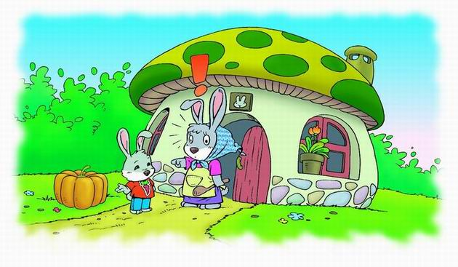
你是怎么把南瓜运回来的？

Slide 3
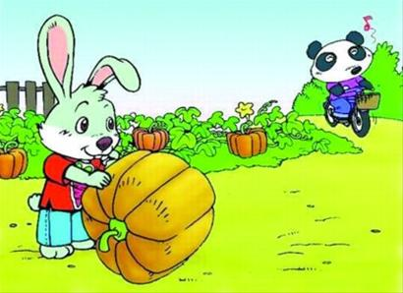
有办法了。轮子… …

Slide 4
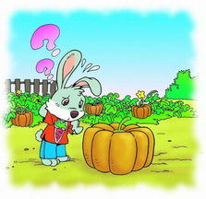
1
2
3

Slide 5
词语百宝箱
连蹦带跳
许多
又大又圆
挑选
一动不动
团团转

Slide 6
词语百宝箱
飞奔而来
灵机一动
拍拍脑袋
自言自语
滚动

Slide 7
词语百宝箱
轻松
顺利
奇怪
自豪
亲切
手舞足蹈

Slide 8
词语百宝箱
连蹦带跳 又大又圆 一动不动 团团转
飞奔而来 灵机一动 自言自语 拍拍脑袋
滚动 不一会儿 顺利 惊奇 不解 得意
抚摸 手舞足蹈

Slide 9
小兔运南瓜
1.时间
2.地点
3.人物
4.事件
5.人物的心情

Slide 10
开头：
1、一个晴空万里、阳光明媚的早晨。天上飘着朵朵白云，今天是小兔子欢欢的生日，好多好多朋友都来祝贺小白兔生日。兔妈妈非常热情，想到自家地里还种着许多大南瓜，妈妈高兴的说：“好吧，那你去南瓜地里帮妈妈摘一个大南瓜回来。”小白兔答应着就跑向地里。

Slide 11
2、有一天，小白兔心血来潮想吃南瓜，妈妈说：“白白如果想吃南瓜就自己去运吧，那样你吃起自己的劳动果实会更香的。”就这样小白兔没有半句怨言的出发了。

Slide 12
●小白兔遇到了什么难题呢？
●路上它突然遇见了谁？
●小白兔急中生智想出了什么好办法？

Slide 13
结尾：
1、来到家门口，小兔轻轻地敲了敲门。兔妈妈急忙跑出来。看了看大南瓜，又看了看小兔，疑惑地问：“孩子，你是怎么把那么大的南瓜搬回来的？”小兔得意地说：“是我动脑筋把大南瓜运回来的。”小兔的妈妈竖起大拇指兴奋地说：“小兔真是个爱动脑筋的好孩子。”

Slide 14
2、妈妈很是惊讶！妈妈问小白兔：“宝贝！你是怎么把这么大的南瓜运回来的？”小白兔一五一十把刚才发生的事给妈妈说了一遍后，妈妈高兴的说：“天哪！我的小白兔真是长大了，思维开阔了，好聪明呀！”小白兔高兴的又唱又跳的和妈妈来到厨房里做起了南瓜汤，饭熟了，小白兔吃的是多么的想啊！
小朋友们我们也应该像小白兔一样要有自己的劳动果实哦！

Slide 15
一天，小白兔看到菜园里有个南瓜熟了，那个南瓜又大又圆。它高兴极了，连忙把南瓜摘了下来，准备运回家。可是，小白兔的力气太小了，搬不动，怎么办呢？它绞尽脑汁，可是没有想到好办法。正在它发愁的时候，小熊猫哼着歌骑着自行车路过菜园。小白兔一眼就看到了那转得飞快的轮子，眼睛一亮，猛地一拍自己的脑袋，自言自语说：“有办法了！这个南瓜不就像一个轮子吗？”于是，它把南瓜竖起来，轻轻一推，南瓜就滚动了起来。
就这样，小白兔轻松地把南瓜推到了家。

Slide 16

同学们，快快发挥你们聪明的想象力吧！

Slide 17
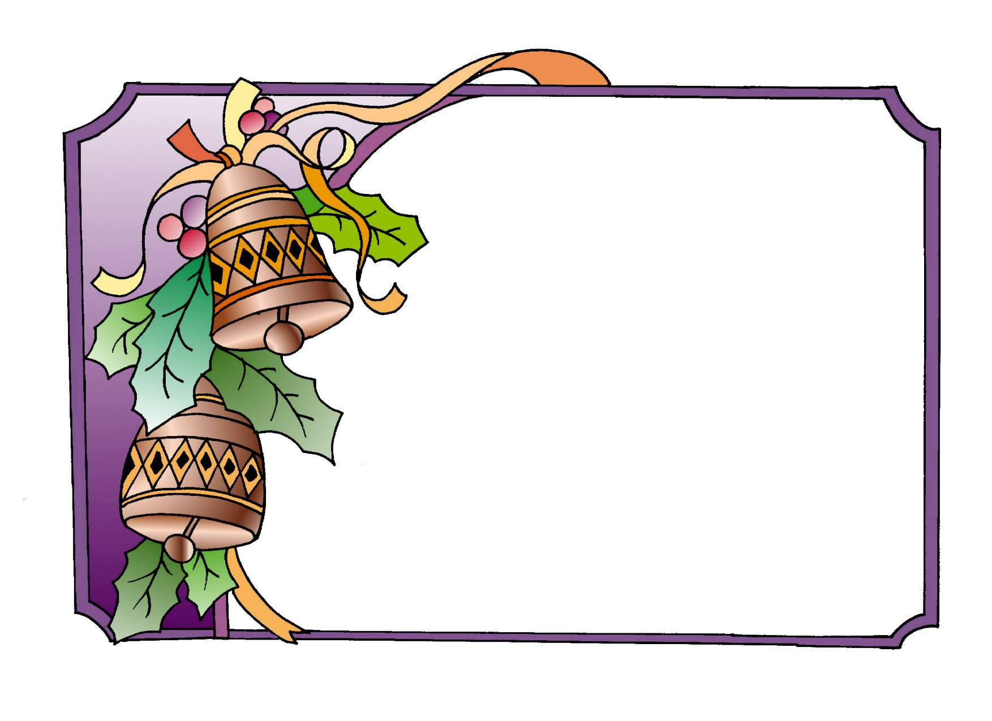
小兔运南瓜

